Slide 1
Развитие коммуникативных навыков детей старшего дошкольного возраста, через взаимодействие дошкольной образовательной организации с социальными партнерами
МУНИЦИПАЛЬНОЕ БЮДЖЕТНОЕ ДОШКОЛЬНОЕ ОБРАЗОВАТЕЛЬНОЕ УЧРЕЖДЕНИЕ
ЦЕНТР РАЗВИТИЯ РЕБЕНКА – ДЕТСКИЙ САД № 87 "ЛАДУШКИ"
Р.Л.Агамирзоева
воспитатель первой квалификационной категории

Slide 2
Ввести ребёнка в мир человеческих отношений - одна из важных задач воспитания личности ребёнка дошкольного возраста В.А.Сухомлинский

Slide 3
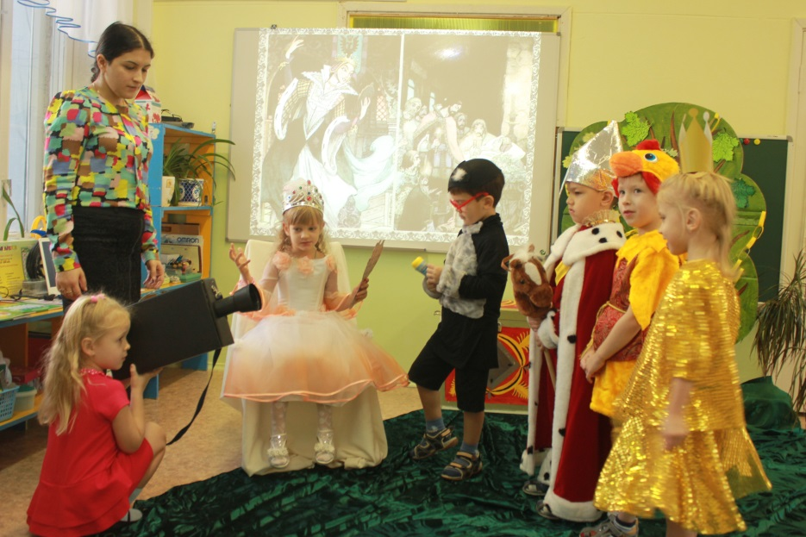
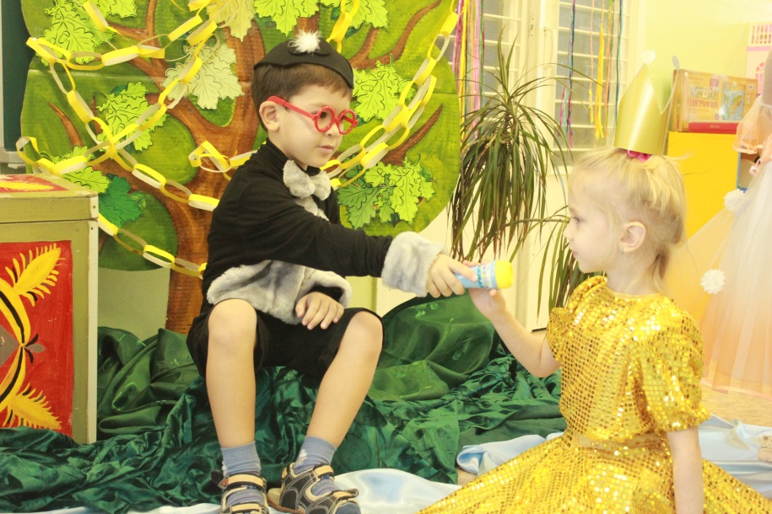
Цель: развивать коммуникативные навыки детей старшего дошкольного возраста, через взаимодействие дошкольной образовательной организации с социальными партнерами

Slide 4
Задачи
проанализировать психолого - педагогическую литературу по теме
исследовать уровень сформированности коммуникативных навыков у дошкольников
реализовать совместные проекты сотрудничества с социальными партнерами для развития коммуникативных навыков дошкольников

Slide 5
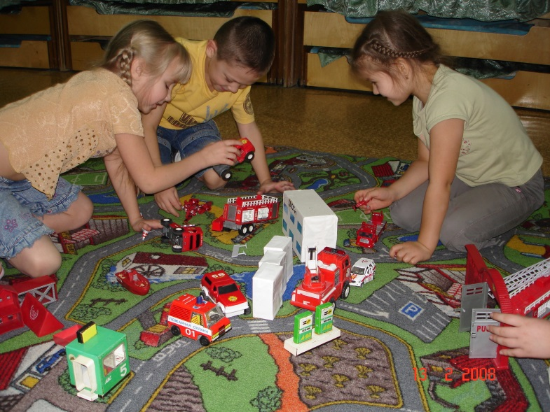
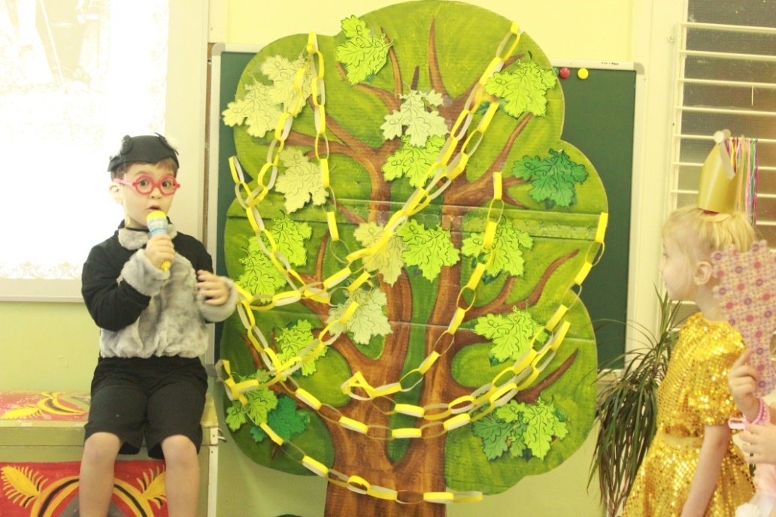
Коммуникация - умения и навыки общения с людьми, от которых зависит успешность людей разного возраста, образования, разного уровня культуры и психологического развития, а также имеющих разный жизненный опыт и отличающихся друг от друга коммуникативными способностями

Slide 6
Образовательная область
Социально – коммуникативное развитие
основная цель: усвоение норм и ценностей, принятых в обществе,
включая моральные и нравственные ценности
развитие общения и взаимодействия ребенка со взрослыми и сверстниками
становление самостоятельности, целенаправленности и саморегуляции собственных действий
развитие социального и эмоционального интеллекта, эмоциональной отзывчивости, сопереживания, формирование готовности к совместной деятельности со сверстниками
формирование уважительного отношения и чувств принадлежности к своей семье и сообществу детей и взрослых в Организации
формирование позитивных установок к различным видам труда и творчества
формирование основ безопасного поведения в быту, социуме, природе

Slide 8
Система партнерской деятельности
с социальными институтами
заключение договоров о сотрудничестве
составление подробного плана взаимодействия
тесное партнерство с родителями (законными представителями) воспитанников, и вместе с тем активными участниками образовательных отношений
подведение итогов на родительских собраниях педсовете и других совещаниях
совместные встречи партнёров направленные на анализ результатов, выявления проблем и нахождения путей преодоления недостатков

Slide 9
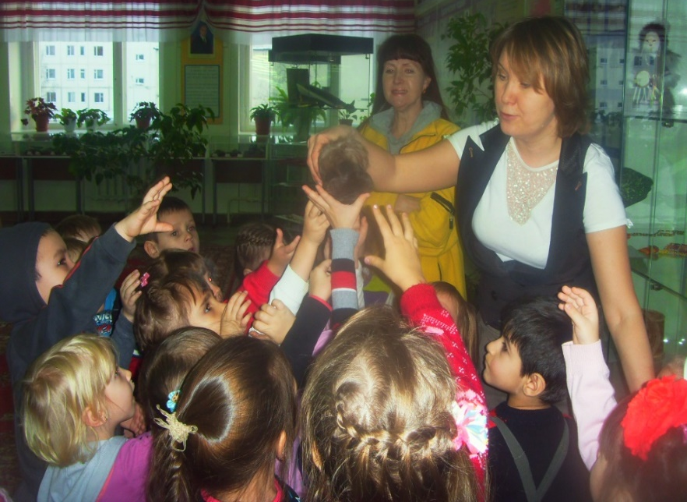
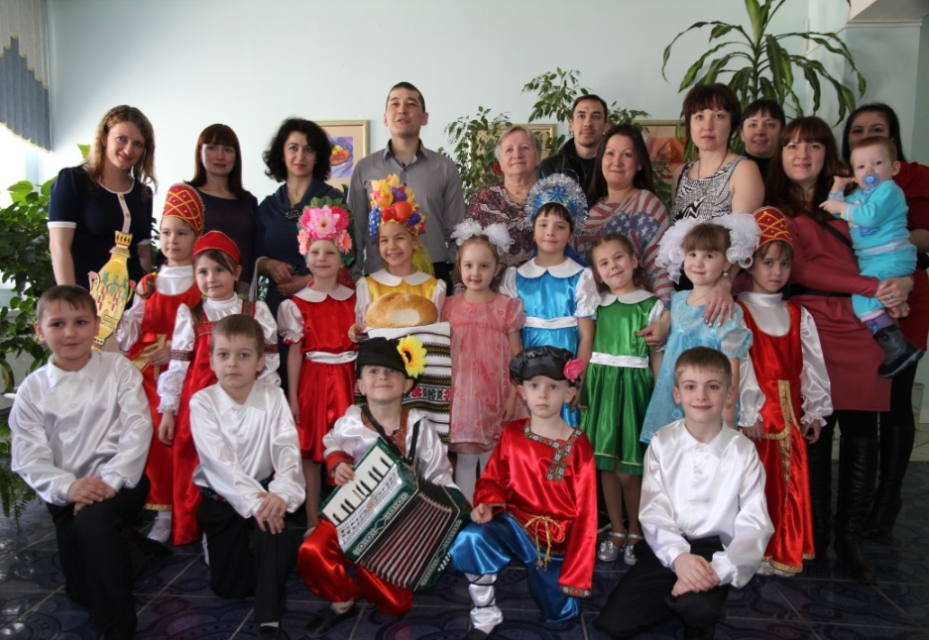
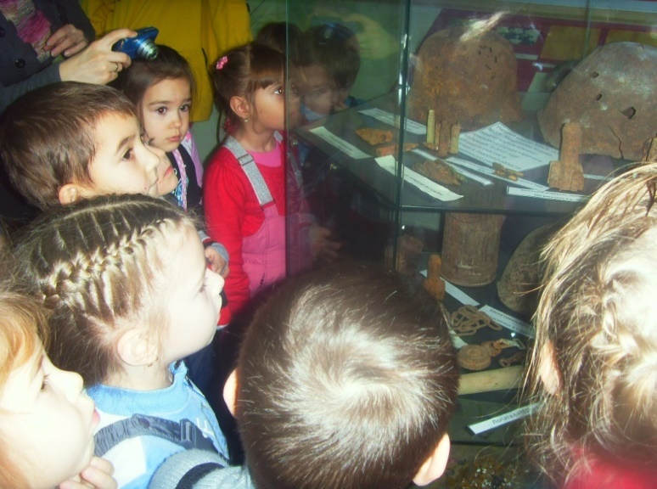
Сотрудничество с МБОУ СОШ № 32

Slide 10
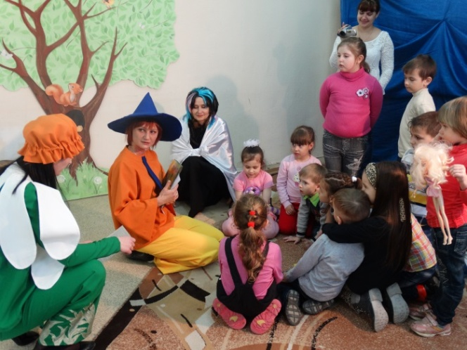
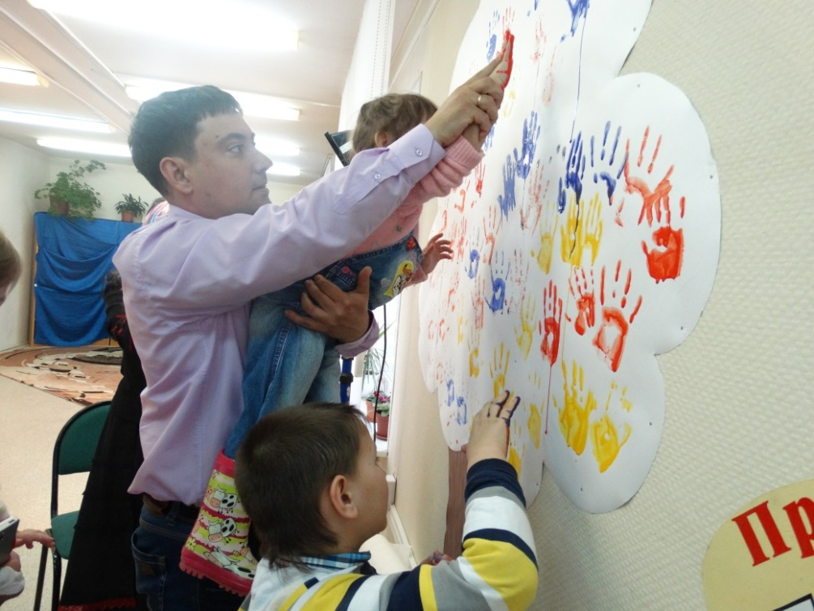
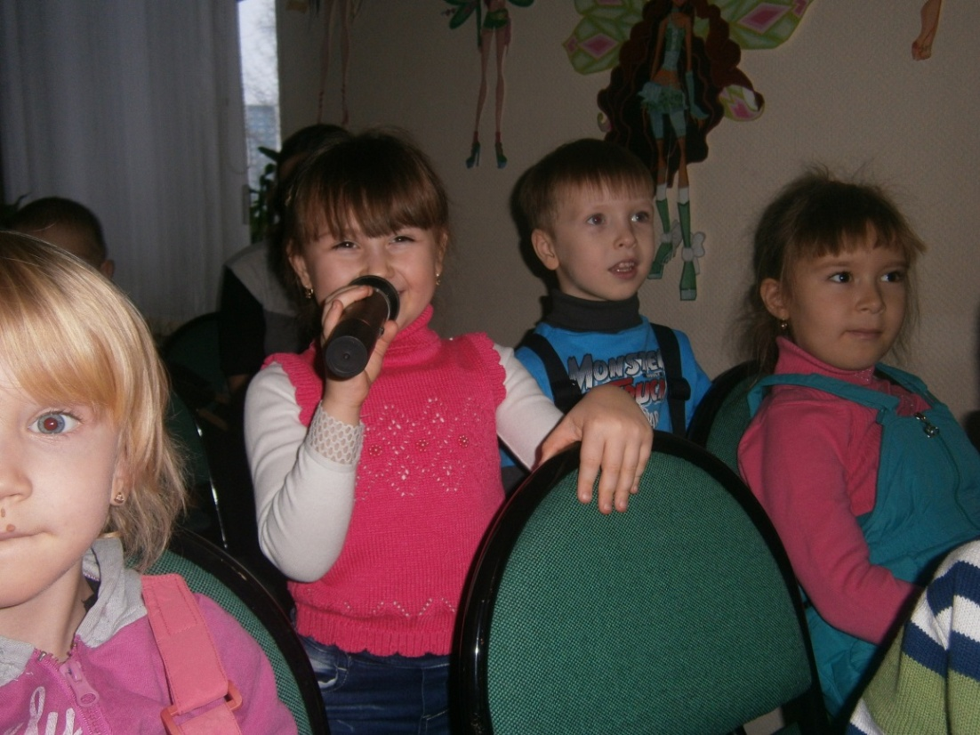
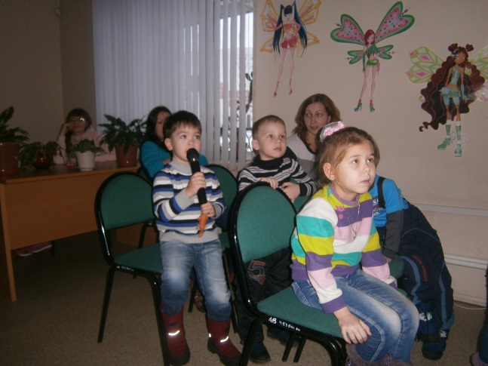
Городская библиотека № 8

Slide 11
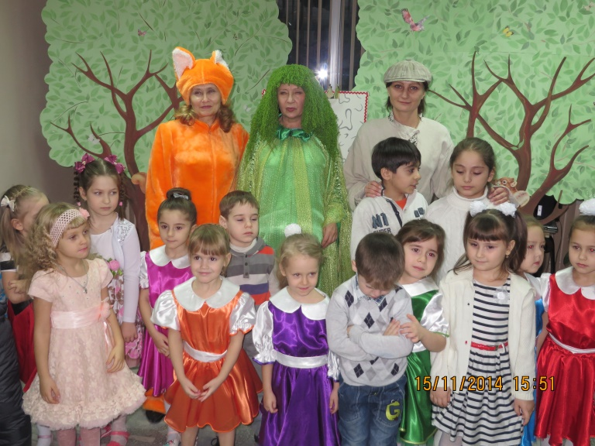
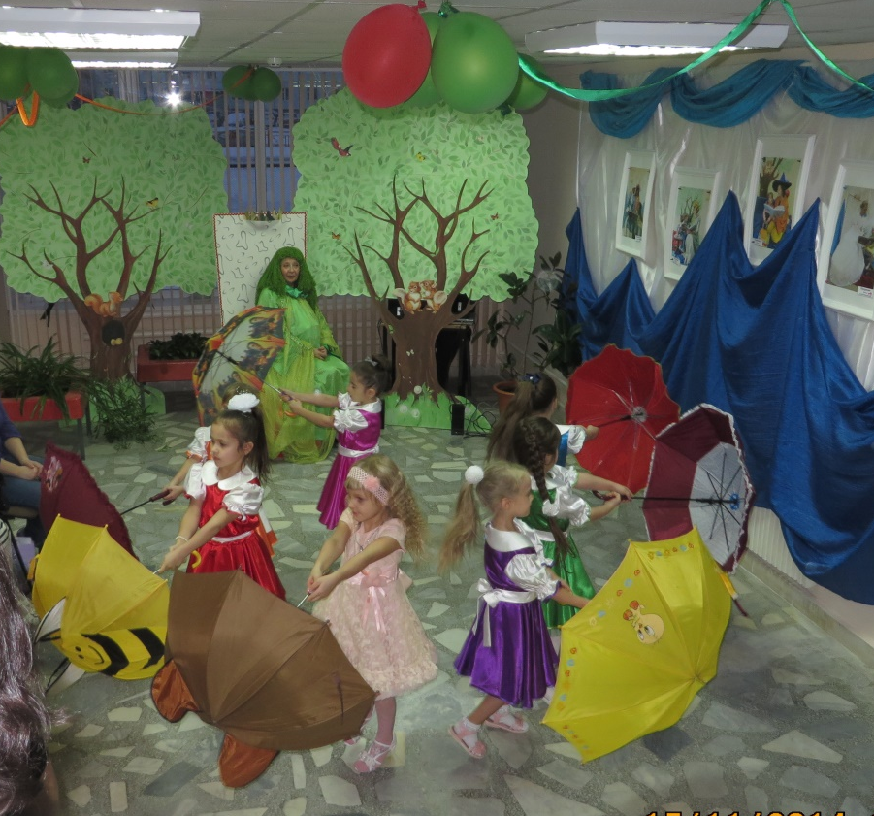
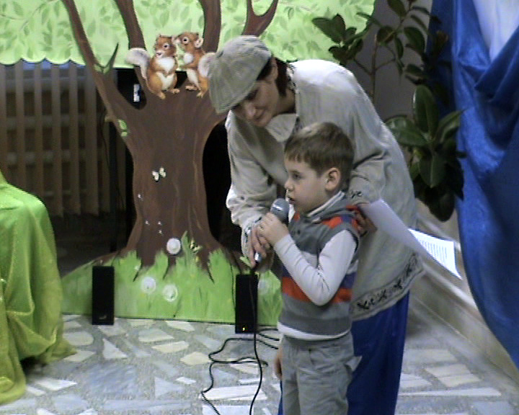
Городская библиотека № 8

Slide 12
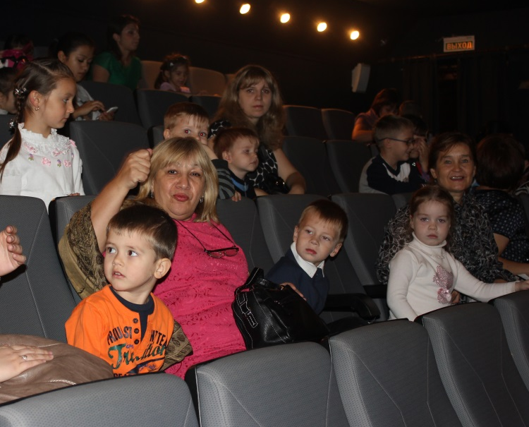
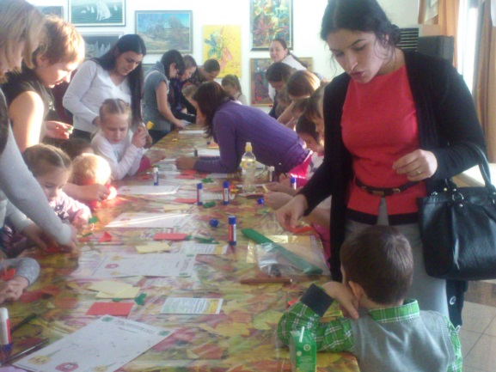
Городской драматический театр

Slide 13
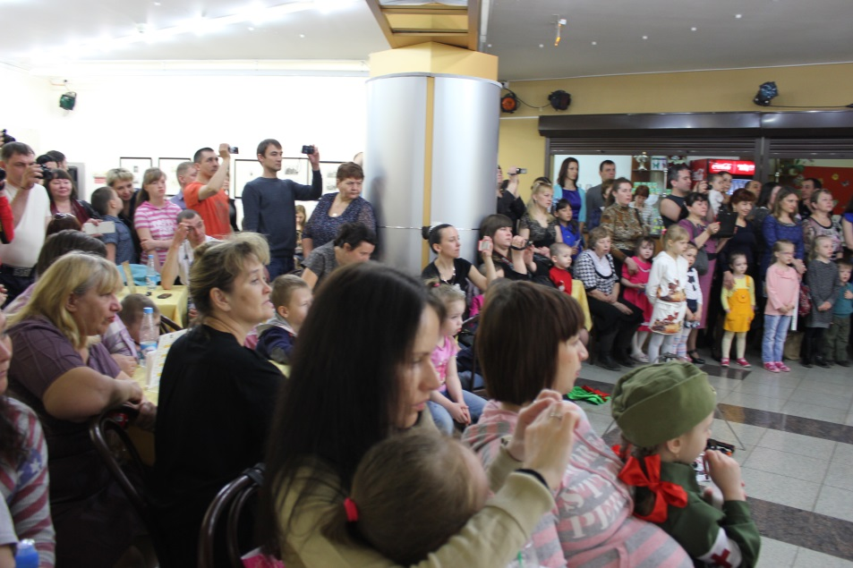
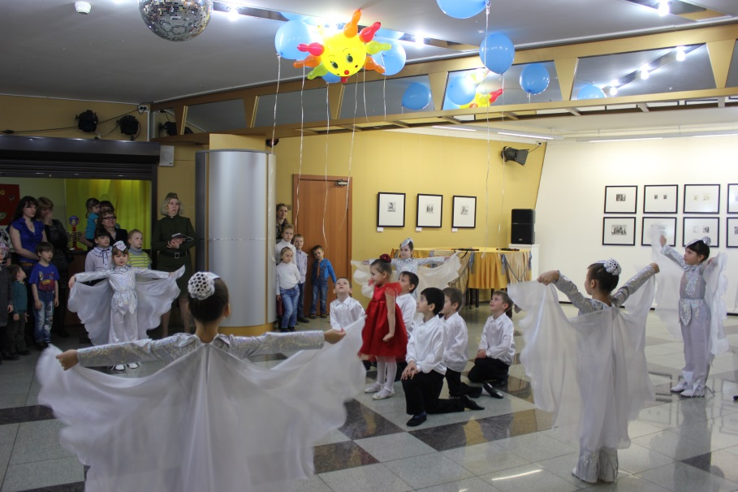
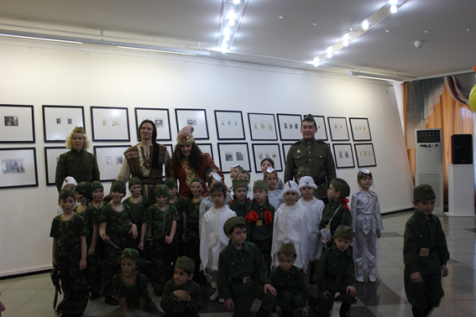
Городской драматический театр
Городской драматический театр

Slide 14
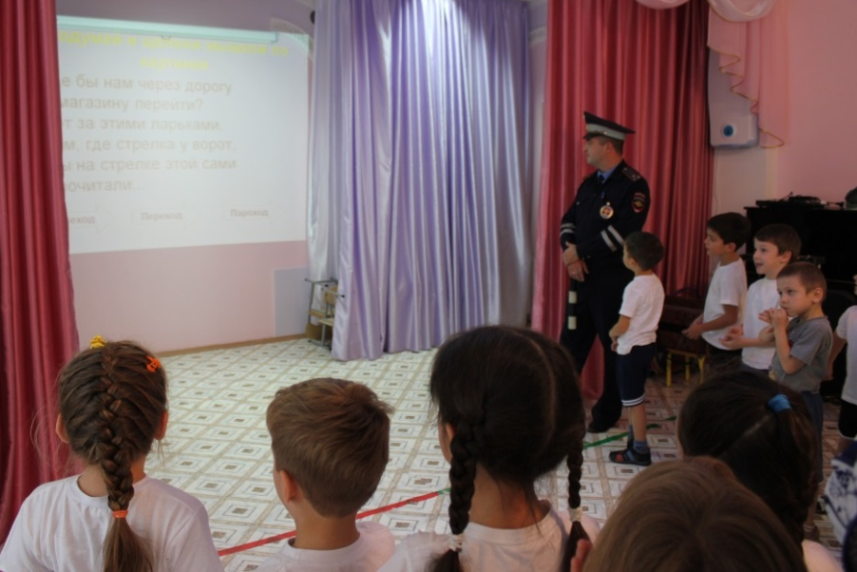
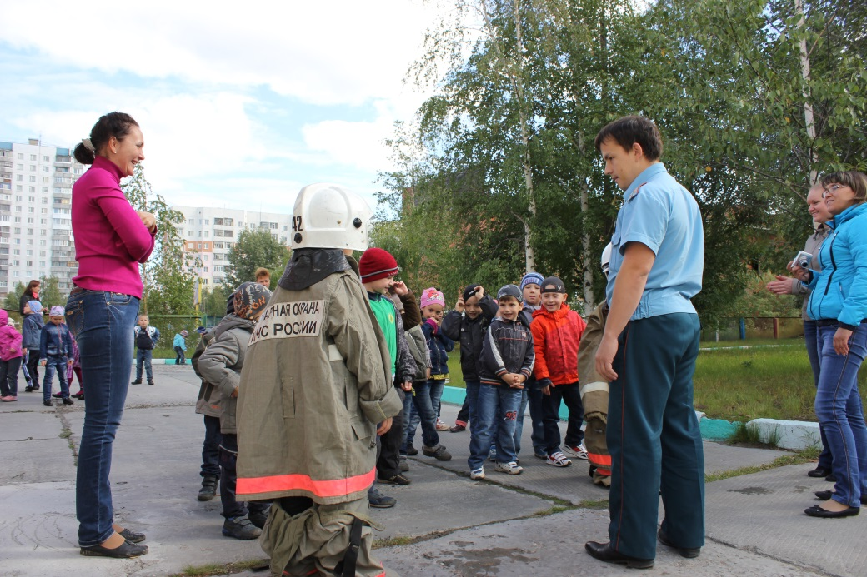
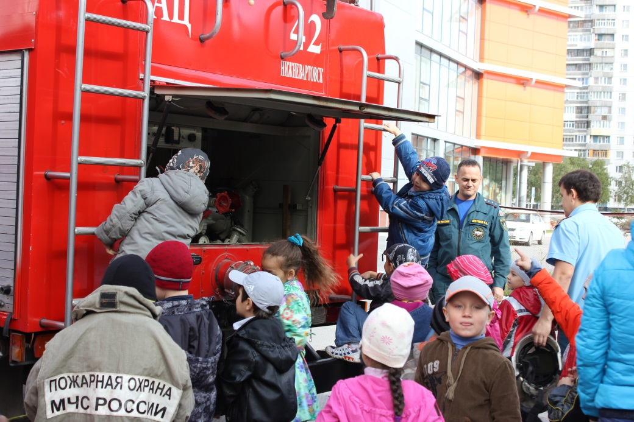
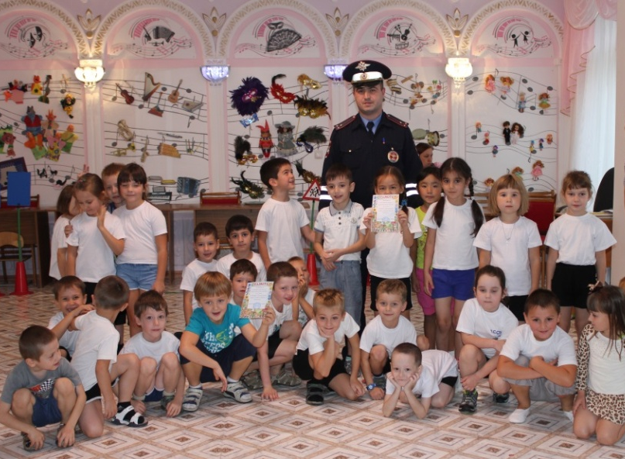
Сотрудничество с ОГПН и ГИБДД управления МВД России по городу Нижневартовску

